Slide 1
SQLITE BAZA PODATAKA I PYTHON GUI U REPLIT ONLINE OKRUŽENJU
Bojan Bembić
Davorin Grabar

Slide 2
Python je...
jedan od najpopularnijih programskih jezika današnjice
kreirao Guido van Rossum i objavio ga 1991. godine
interpreterski, objektno orijentirani programski jezik jednostavne sintakse
jezik s velikom zajednicom developera koji se koristi u razne svrhe

Slide 3
Python se koristi za:
razvoj web aplikacija (Django, Flask…)
numeričke i znanstvene kalkulacije (ScyPy, Pandas…)
razvoj igara (Pygame…)
razvoj desktop aplikacija (Tkinter…)

Slide 4
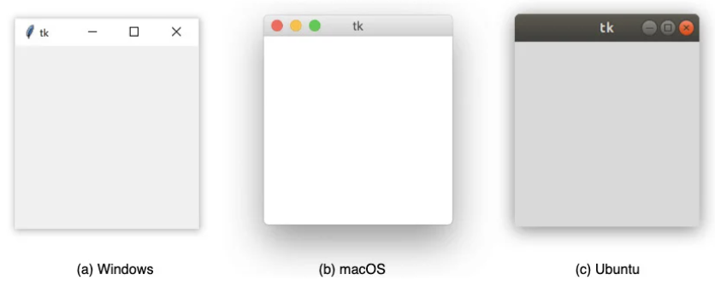
Tkinter
najčešće korišten modul za izradu grafičkog korisničkog sučelja u jeziku Python

Slide 5
SQLite3
najčešće korišten modul za izradu grafičkog korisničkog sučelja u jeziku Python

Slide 6
Replit
je integrirana razvojna okolina (IDE) u oblaku
sustav koji podržava veliki broj programskih jezika (Python, C, C++, Java, Javascript, Ruby, HTML, CSS, JS, PHP...)
omogućava suradnju više osoba (npr. nastavnik-učenik) u realnom vremenu
besplatan :)

Slide 7
Što sa svime time?
programski baratati bazom podataka, a posebno kad se koristi GUI, daje učenicima uvid u primjenu raznih koncepata koje prethodno nauče.
Korištenje sustava Replit omogućuje izbjegavanje potrebe za sistemskim postavljanjima sustava (instalacijom DB servera, konektora, portova itd.)
Ovo je posebno prikladno za online nastavu u kojoj su učenici dislocirani, ograničenih znanja instalacije sustava te upitnih administrativnih ovlasti na račaunalu

Slide 8
Pitanja?

Slide 9
Izvori:
https://www.w3schools.com/python/python_intro.asp
https://wiki.python.org/moin/TkInter
https://www.sqlite.org/index.html
https://replit.com/site/ide

